Slide 1

Disciplina: Estrutura de Dados 1
Curso: Ciência da Computação
Professor: Clayton Zambon

Slide 2
2. Introdução
2.1. Vetores

Slide 3
2. Introdução
2.1. Vetores
VETORES
- O vetor é uma estrutura de dados indexada, unidimensional, que pode armazenar uma determinada quantidade de valores do mesmo tipo.
Os dados armazenados em um vetor são chamados de itens do vetor.
- Para localizar a posição de um item em um vetor usamos um número inteiro denominado índice do vetor.
Vantagem de utilização do vetor
- Facilidade de manipular um grande conjunto de dados do mesmo tipo declarando-se apenas uma variável.
Disciplina: Estrutura de Dados 1

Slide 4

2. Introdução
2.1. Vetores
VETORES
Representação gráfica de um vetor.
Disciplina: Estrutura de Dados 1

Slide 5
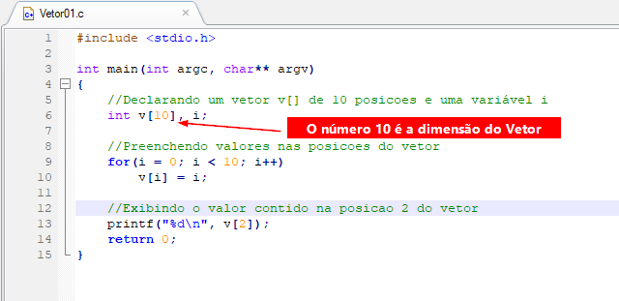
2. Introdução
2.1. Vetores
VETORES
Disciplina: Estrutura de Dados 1

Slide 6
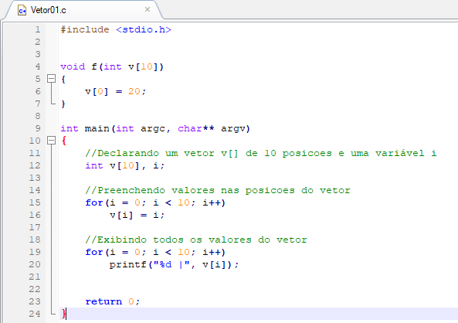
2. Introdução
2.1. Vetores
VETORES
Disciplina: Estrutura de Dados 1

Slide 7
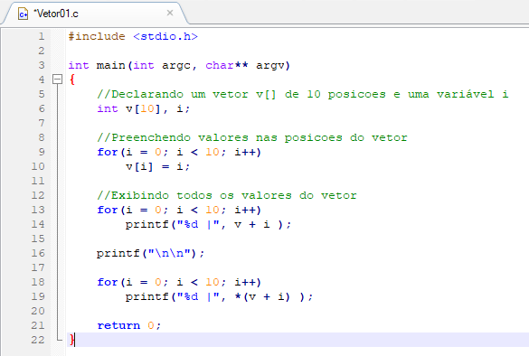
2. Introdução
2.1. Vetores
VETORES
Podemos somar e subtrair ponteiros veja:
Disciplina: Estrutura de Dados 1

Slide 8
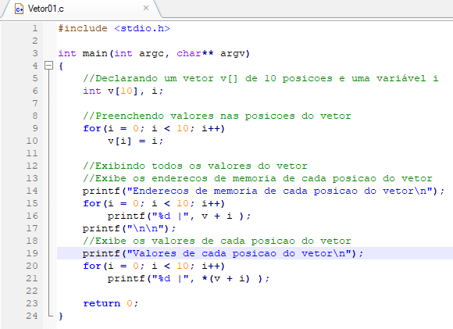
2. Introdução
2.1. Vetores
VETORES
Lembre-se:
Para trabalhar
Com o conteúdo
Eu utilizo o *
Asterisco.
Disciplina: Estrutura de Dados 1

Slide 9
2. Introdução
2.1. Vetores
VETORES
- Alocação Dinâmica:
  Veja que na declaração anterior do vetor, nós precisamos dimensionar previamente o vetor;
  Isso nos obriga a prever o número máximo do vetor;
  Este pré-dimensionamento é um fator limitante para nós. Imagine que no processo de desenvolvimento, nós não temos ideia ainda de quantos elementos precisaremos no vetor. Pode ter 10, 20, 5000.
  Você pode pensar: então faço a declaração de um vetor de 100 mil posições. Digamos que seu programa não chegue nem perto de 100 mil posições. Desta forma você estará subutilizando e desperdiçando a memória.
  Então se você coloca um valor alto, você pode não usar, se coloca um valor pequeno pode faltar posições;
Disciplina: Estrutura de Dados 1

Slide 10
2. Introdução
2.1. Vetores
VETORES
- Alocação Dinâmica:
  A linguagem C possui um meio de requisitar espaços de memória em tempo de execução. Por isso é chamado de alocação de memória dinâmica;
  Reservamos memória fazendo uma requisição em tempo de execução.
  Este espaço requisitado fica alocado dinamicamente até que seja explicitamente liberado pelo programa;
  E se eu não liberar explicitamente. O espaço de memória será liberado quando a execução do programa terminar.
Disciplina: Estrutura de Dados 1

Slide 11
2. Introdução
2.1. Vetores
VETORES
- Alocação Dinâmica:
  Existem funções na biblioteca <stdlib.h> que permitem alocar e liberar memória dinamicamente.
  A função mais básica quando formos ver sobre alocação dinâmica se chama malloc;
  Malloc: é um termo da computação que designa uma função da biblioteca padrão das linguagens C e C++ para requisitar alocação dinâmica de memória. É uma forma abreviada de escrever Memory Allocation (alocação de memória);
Disciplina: Estrutura de Dados 1

Slide 12
2. Introdução
2.1. Vetores
VETORES
- Alocação Dinâmica:
  Malloc: essa função malloc recebe como parâmetro o número de bytes que se deseja alocar e retorna o endereço inicial da área de memória alocada;
  Sizeof( ): Esta função retorno o tamanho em bytes do tipo desejado. Exemplo: sizeof(int) → irá retornar 4 bytes
  A função Malloc é utilizada para armazenar valores de qualquer tipo, inclusive de structs.
Disciplina: Estrutura de Dados 1

Slide 13
2. Introdução
2.1. Vetores
VETORES
- Alocação Dinâmica:
  Pelo fato da função Malloc armazenar valores de qualquer tipo, ela retorna um ponteiro genérico para um tipo qualquer representado por Void * que pode se convertido automaticamente pela linguagem para o tipo apropriado na atribuição.
  Então é comum ser feito a conversão de forma explícita utilizando um cast;
  Exemplo: v = (int*)malloc(MAX * sizeof(int));
Disciplina: Estrutura de Dados 1

Slide 14
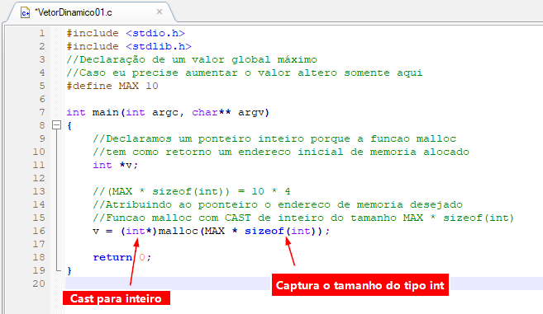
2. Introdução
2.1. Vetores
VETORES
- Alocação Dinâmica:
Disciplina: Estrutura de Dados 1

Slide 15
2. Introdução
2.1. Vetores
VETORES
- Alocação Dinâmica:
  É interessante verificar se a alocação foi bem sucedida;
  Se for bem sucedida o v armazenará o endereço de memória contínua de memória;
  Senão houver espaço livre o suficiente para alocação irá retornar NULL. Este valor null está definido na biblioteca <stdlib.h>
Disciplina: Estrutura de Dados 1

Slide 16
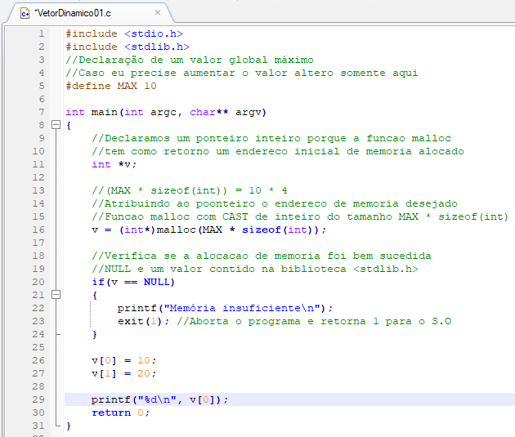
2. Introdução
2.1. Vetores
VETORES
- Alocação
Dinâmica:
Disciplina: Estrutura de Dados 1

Slide 17
2. Introdução
2.1. Vetores
VETORES
- Alocação Dinâmica:
  FREE: utilizamos esta função para liberar o espaço de memória alocado dinamicamente;
  Esta função FREE recebe como parâmetro o ponteiro da memória a ser liberado que no exemplo será o v.
  Para um programa pequeno que acaba rápido não faz sentido, mas imagine a utilização dele em um programa grande.
  Exemplo: free();
  Após executar o FREE você não pode mais acessar aquele espaço de memória liberado;
Disciplina: Estrutura de Dados 1

Slide 18
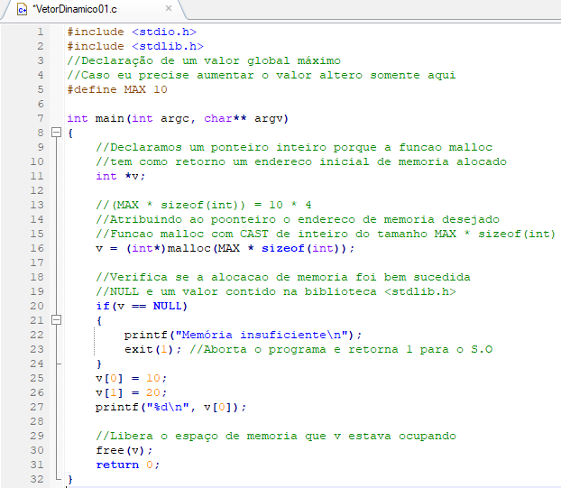
2. Introdução
2.1. Vetores
VETORES
- Alocação
Dinâmica:
Disciplina: Estrutura de Dados 1

Slide 19
Referências
EDELWEISS, Nina; GALANTE, Renata. Estruturas de Dados. Porto Alegre, BOOKMAN, 2009.
HEINZLE, Roberto. Estruturas de Dados: implementações com C e Pascal. Blumenau, DIRETIVA, 2006.
TENENBAUM, Aron M. Estrutura de Dados usando C. São Paulo, Makron Books, 1995.
FORBELLONE, André Luiz Villar: EBERSPÄCHER, Henri Frederico. Lógica de Programação: a construção de algoritmos e estruturas de dados. 3. ed. São Paulo, PRENTICE HALL, 2005.
KOFFMAN, Elliot B.; WOLFGANG, Paul A. T. Objetos, abstração, estruturas de dados e projeto usando C++. Rio de Janeiro, LTC, 2008.
PEREIRA, Silvio do lago. Estruturas de dados fundamentais: conceitos e aplicações. São Paulo, Érica, 1996.
VILLAS, Marcos Viana et al. Estruturas de dados – Conceitos e técnicas de implementação. Rio de Janeiro, Campus, 1993.
VELOSO, Paulo et al. Estrutura de dados. Rio de Janeiro, Campus, 1996.
Disciplina: Estrutura de Dados 1

Slide 20
Obrigado!
Disciplina: Estrutura de Dados 1

